Slide 1
UNSERE TRAUMREISE -NASZA WYMARZONA PODRÓŻ
WOHIN? (Dokąd?)
Wir möchten … besuchen./ nach…fahren (Chcielibyśmy … zwiedzić/ pojechać do..)
MIT WEM? (Z kim?)
Am liebsten möchten wir mit …….
reisen. (Najchętniej chcielibyśmy
podróżować z …)
WOMIT? (Czym?)
Wir können mit … fahren. ( Możemy… jechać)
ÜBERNACHTUNG? (Nocleg?)
Wir möchten in … übernachten (Chcielibyśmy nocować w…)
SEHENSWÜRDIGKEITEN? (Zabytki)
Dorthin können wir *… und *… besichtigen.
(Tam możemy zwiedzić … i …)

Slide 2
der Wald (las)
die Jugendherberge (schronisko młodzieżow)
das Fahrrad (rower)
der Radweg
(ścieżka rowerowa)

Slide 3
das Gebirge (góry)
die Pension (pensjonat)
der Zug (pociąg)
die Familie (rodzina)

Slide 4
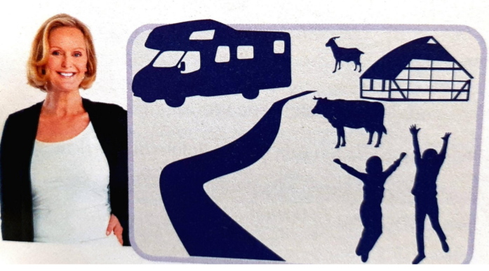
die Kinder (dzieci)
das Wohnmobil (samochód kempingowy)
das Dorf (wieś)
die Landstraβe (droga lokalna)

Slide 5
das Auto/der Wagen
(samochód)
das Hotel (hotel)
die Autobahn (autostrada)
die Freunde (przyjaciele)
III l.mn. (-n)

